Slide 1
جمع البيانات والتحقق من صحتها – أنواع البيانات(2)

Slide 2
أهداف التعلم
معرفة مفهوم منصات البيانات المفتوحة
تصنيف مصادر البيانات
تصنيف معايير جودة البيانات
معرفة مصطلح جمع البيانات
تطبيق خطوات التحقق من صحة البيانات
تصنيف الطرق المتنوعة للتحقق من صحة إدخال البيانات
تحديد الأنماط المختلفة للبيانات
معرفة المقصود بترميز البيانات .
معرفة أهمية الحصول على التصاريح القانونية المناسبة قبل البدء بجمع البيانات
إعداد المعلمة : منال الرحيلي

Slide 3
أهداف الدرس
أن تعدد الطالبة طرق عرض البيانات.
أن تحدد الطالبة الأنماط المختلفة للبيانات.
أن تعدد الطالبة مميزات ترميز البيانات .
أن تعدد الطالبة عيوب ترميز البيانات .
أن تشرح الطالبة عملية ترميز البيانات .
أن تعرف الطالبة المقصود بترميز البيانات .
إعداد المعلمة : منال الرحيلي

Slide 4
باستخدام استراتيجية جدول التعلم
ماذا أعرف ؟ | ماذا أريد أن أعرف ؟ | ماذا تعلمت ؟ | كيف أعرف أكثر ؟
إعداد المعلمة : منال الرحيلي

Slide 5
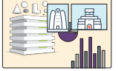
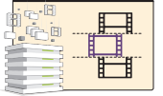
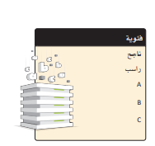
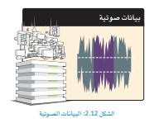
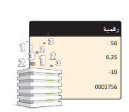
باستخدام استراتيجية قراءة الصورة حددي أنواع البيانات / الزمن دقيقة واحدة / نشاط فردي
إعداد المعلمة : منال الرحيلي

Slide 6
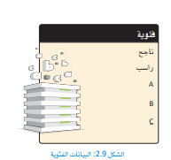
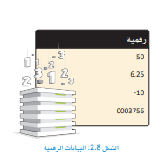
أنواع البيانات
يمكن أن تتخذ البيانات عدة أشكال :
عدد زوار حدث معين أو مدة تلك الزيارة أو غير ذلك
أنواع البيانات
البيانات الفئوية
البيانات الرقمية
إعداد المعلمة : منال الرحيلي

Slide 7
البيانات الرقمية Numerical Data
تتكون البيانات الرقمية من حقائق قابلة للقياس، كعدد الفعاليات المختلفة مدينة ما.
ويمكن للبيانات الرقمية أن تكون منفصلة أو تسلسلية
البيانات التسلسلية Continuous Data
البيانات التسلسلية تمثل بيانات يمكن قياسها ويمكنها أن تأخذ أي قيمة ، مثل طـول
الشخص
البيانات المنفصلة Discrete Data
تمثل البيانات المنفصلة عناصر قابلة للعد يمكنها أن تأخد قيمًا معينة فقط، مثل عدد
الطلبة في الفصل
إعداد المعلمة : منال الرحيلي

Slide 8
البيانات الفئوية Categorical Data
البيانات الفئوية هي نوع بيانات غير كمية، يمكن تخزينها وتحديدها بناء على الأسماء أو التسميات المعطاة لها، ويمكن أن توصف هذه البيانات على أنها اسمية أو ترتيبية .
البيانات الترتيبية Ordinal Data
البيانات الترتيبية هي نوع من البيانات الفئوية التي تتبع ترتيبًا معينًا . يتم فرز مجموعات البيانات الترتيبية وفقا لنظام تصنيف محدد على سبيل المثال يمكن فرز نتائج اختبار ما بترتيب تنازلي حسب الدرجة : A ثم B ثم C ثم D ثم F .
البيانات الاسمية Nominal Data
يتم تعريف البيانات الاسمية على أنها بيانات تستخدم لتسمية المتغيرات أو توسيمها. دون تحديد قيمة كمية لها أو وضعها في ترتيب معين. على سبيل المثال : يمكن تصنيف نتائج اختبار ما اسميا: "ناجح" أو "و راسب "
إعداد المعلمة : منال الرحيلي

Slide 9
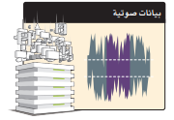
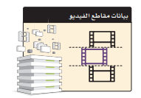
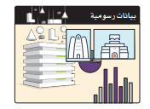
البيانات الرسومية أو بيانات مقاطع الصوت أو الفيديو
البيانات الصوتية
بيانات الصور ومقاطع الفيديو
البيانات الرسومية
إعداد المعلمة : منال الرحيلي

Slide 10
البيانات الرسومية أو بيانات مقاطع الصوت أو الفيديو
على الرغم من أن البيانات عادة ما تكون في شكل أبجدي رقمي ( نصوص وأرقام ورموز ) ، إلا أنها قاد تتكون من صور أو مقاطع صوتية أو مقاطع فيديو، فيما يلي بعض الأنواع الأخرى من البيانات :
قد تكون الصورة الرقمية صورة أو رسما توضيحيا يتم تمثيله بوحدات البكسل أو بالمتجهات. تتكون بيانات الفيديو من سلسلة من الصور المتحركة والصوت ومن الأمثلة عليها الإعلان التلفزيوني لحملة سياحية، أو مقطع فيديو عن بوليفارد الرياض، أو يث فيديو مباشر من قناة القرآن الكريم أو مراسم الحج في المملكة العربية السعودية وما إلى ذلك.
تتكون البيانات الرسومية من مخططات ورسوم بيانية وغير ذلك .على سبيل المثال : مجموعة الصور الخاصة بالمعالم السياحية لمنطقة محددة ، أو الرسم البياني الخاص بأعداد الزوار الأحد الأماكن السياحية في المملكة العربية السعودية
تتكون البيانات الصوتية من الأصوات وك الملك المؤثرات الصوتية المختلفة كالمجالات الصوتية
الإرشادية من المتاحف والأماكن السياحية المختلفة في المملكة العربية السعودية
البيانات الصوتية
بيانات الصور ومقاطع الفيديو
البيانات الرسومية
إعداد المعلمة : منال الرحيلي

Slide 11
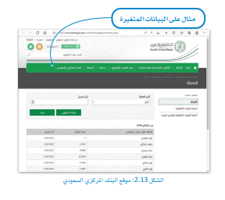
البيانات الثابتة والمتغيرة
إعداد المعلمة : منال الرحيلي

Slide 12
البيانات الثابتة والمتغيرة
قد تبقى البيانات على حالتها الأصلية بعد تسجيلها وقد تتغير أحيانًا , ولذلك يمكن تمثيل البيانات بشكل ثابت أو متغير .
البيانات الثابتة
البيانات المتغيرة
( الديناميكية)
هي البيانات التي قد تتغير بعد تسجلها ويجب تحديثها باستمرار، على سبيل المثال بيانات موقع الكتروني يحتوي على معلومات عن الأماكن السياحية في المملكة العربية السعودية، حيث يمكن
تحديثها عند الحاجة .
البيانات الثابتة هي البيانات التي لا تتغير بعد تسجيلها ، مثلا البيانات التي تحتويها مجلة مطبوعة حول الأماكن السياحية في المملكة العربية السعودية، فبمجرد طباعة المجلة لا يمكن تغيير المعلومات فيها .
إعداد المعلمة : منال الرحيلي

Slide 13
شاهدي مقطع الفيديو القادم جيدًا وأجيبي عن الأسئلة التالية
أهمية استخدام ترميز البيانات؟
أمثلة على استخدام ترميز البيانات في حياتنا ؟
ترميز البيانات
مزايا وعيوب استخدام ترميز البيانات؟

Slide 14

Notes:
https://www.youtube-nocookie.com/embed/WIiSDoGlarU?playlist=WIiSDoGlarU&autoplay=1&iv_load_policy=3&loop=1&modestbranding=1&start=

Slide 15
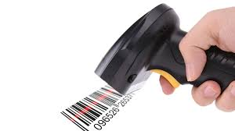
الرموز الشريطية(Barcodes)
ترى الرموز الشريطية في كل مكان حولك وبشكل يومي . فمثلا تجدها مطبوعة على التذاكر الإلكترونية والمنتجات في محلات البقالة وغيرها .
الاستخدام
الرمز الشريطي
في تنظيم المعلومات وفهرستها أو وضع علامة على أسعار المنتجات .
هو ملصق به خطوط سوداء رفيعة إلى جانب مجموعة متنوعة من الأرقام .
إعداد المعلمة : منال الرحيلي

Slide 16
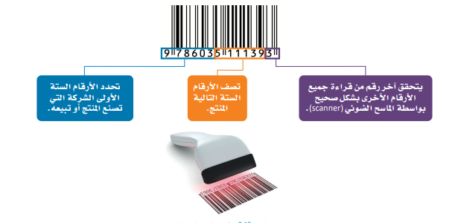
مثال على الرموز الشريطية
إعداد المعلمة : منال الرحيلي

Slide 17

رقم الكتاب المعياري الدولي
يوجد رقم على غلاف معظم الكتب ( مثل الكتيب الإرشادي ) أعلى الرمز الشريطي يسمى رقم الكتاب المعياري الدولي (ISBN) وهو رقم فريد يستخدمه الناشرون والمكتبات ومحلات بيع الكتب لتحديد عناوين الكتب وإصدارتها . يتكون رقم الكتاب المعياري الدولي من ثلاثة عشر خانة عشرية ويقسم إلى خمس مجموعات متتالية من الأرقام .
إعداد المعلمة : منال الرحيلي

Slide 18
هيكل ISBN المكون من 13 رقمًا
الوصف
مجموعة الأرقام
يتكون من ثلاثة أرقام إما تكون 978 أو 979 . بالنسبة لكتب المملكة العربية السعودية فإن الرقم البادئ هو 978
رقم البادئ
يتكون من رقم واحد أو قد يصل إلى خمسة أرقام ويستخدم كمعرف للبلد . وبالنسبة لكتب المملكة العربية السعودية فإن رقم التسجيل هو 603 أو 9960.
رقم التسجيل
قد يصل إلى سبعة أرقام ويستخدم لتحديد الناشر .
رقم المسجل
قد يصل إلى ستة أرقام ويستخدم لتحديد إصدار محدد , والشكل لعنوان محدد .
رقم النشر
يتكون من رقم واحد ويوضع دائمًا في النهاية ويستخدم للتحقق من صحة باقي الأرقام .
رقم التحقق
إعداد المعلمة : منال الرحيلي

Slide 19
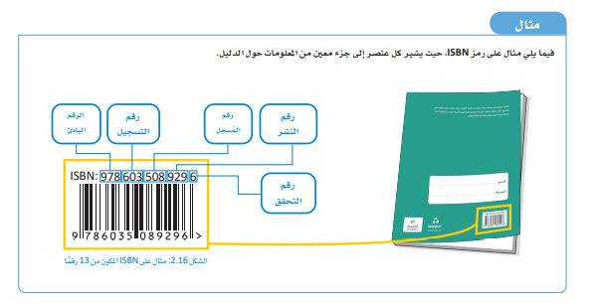
مثال على رقم المعياري الدولي
إعداد المعلمة : منال الرحيلي

Slide 20

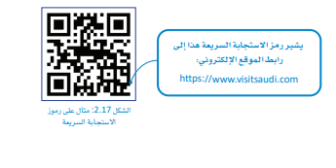
رموز الاستجابة السريعة
QR Codes
رمز الاستجابة السريعة (Quick Response QR) هو بمثابة الجيل الثاني من الرمز الشريطي ( barcode ) , والذي يتكون من خطوط سوداء متجاورة ومختلفة السمك ويحتوي على مزيد من المعلومات . قد يشير رمز الاستجابة السريعة إلى محتوى إلكتروني مثل : المواقع الإلكترونية , أو مقاطع الفيديو , أو الملفات الرقمية , ويمكن قراءة هذا الرمز باستخدام كاميرات الهواتف الذكية .
إعداد المعلمة : منال الرحيلي

Slide 21

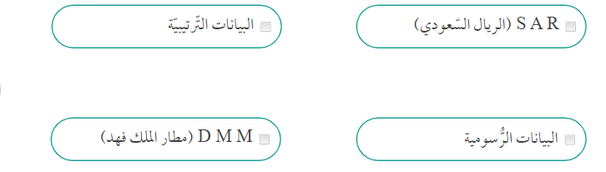
تقويم مرحلي
إعداد المعلمة : منال الرحيلي

Slide 22
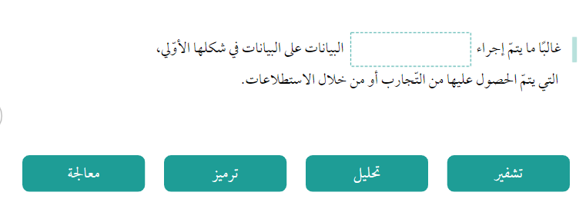

تقويم مرحلي
إعداد المعلمة : منال الرحيلي

Slide 23
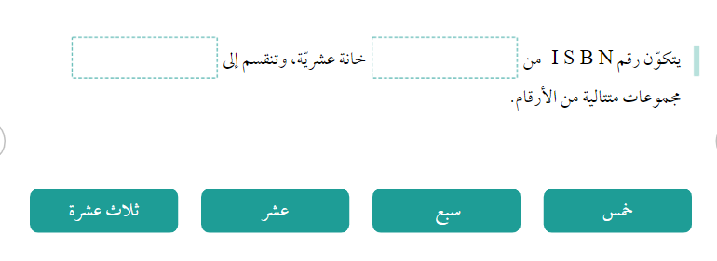


تقويم مرحلي
إعداد المعلمة : منال الرحيلي

Slide 24
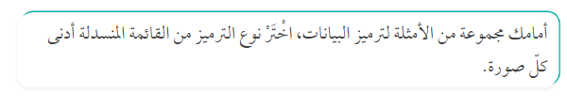

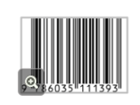

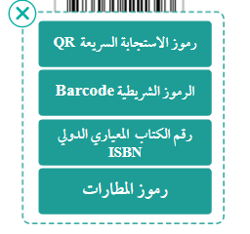
تقويم مرحلي
إعداد المعلمة : منال الرحيلي

Slide 25

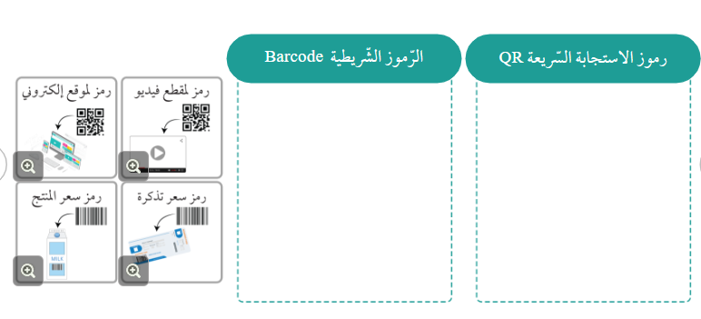

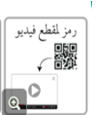

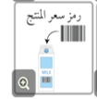
تقويم مرحلي
إعداد المعلمة : منال الرحيلي

Slide 26

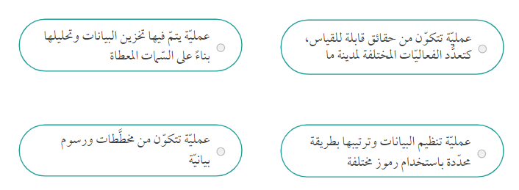
تقويم مرحلي
إعداد المعلمة : منال الرحيلي

Slide 27
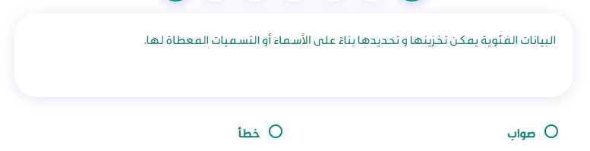
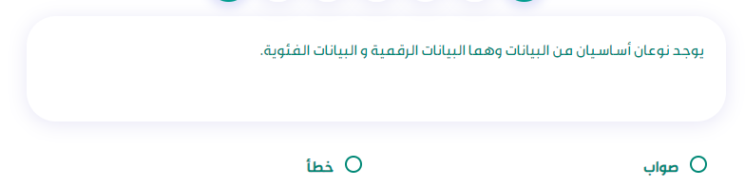
تقويم ختامي
إعداد المعلمة : منال الرحيلي

Slide 28
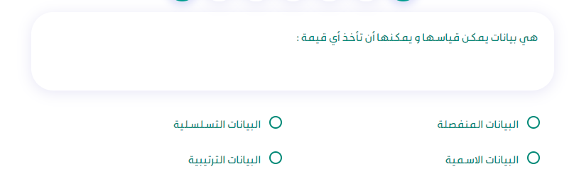
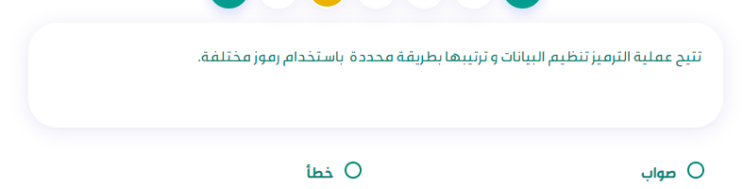
تقويم ختامي
إعداد المعلمة : منال الرحيلي

Slide 29
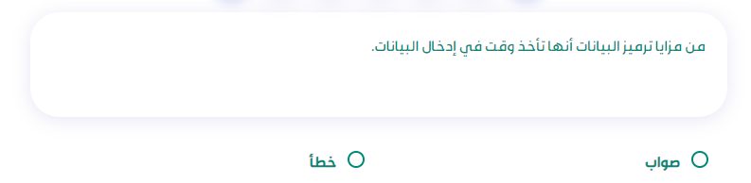
تقويم ختامي
إعداد المعلمة : منال الرحيلي

Slide 30
باستخدام استراتيجية جدول التعلم
ماذا أعرف ؟ | ماذا أريد أن أعرف ؟ | ماذا تعلمت ؟ | كيف أعرف أكثر ؟
إعداد المعلمة : منال الرحيلي

Slide 31

السؤال الأول ص 62.
إعداد المعلمة : منال الرحيلي

